Slide 1
Definición de Requisitos de Software
Sergio Ochoa D.

Slide 2
Estructura de la Presentación
Breve Repaso.
Definición de Requisitos de Software.
Matriz de Trazado.
Documento de Requisitos.
Revisión de los Requisitos.
Discusión.

Slide 3
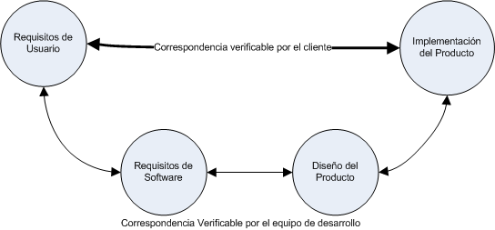
(Repaso) Mapeo de Requisitos (para la prueba de la blancura del software)

Slide 4
(Repaso) Requisitos de Usuario
Indican la necesidad (dolor) u oportunidad del Cliente o del Negocio:
Son de grano grueso, y podrían ser ambiguos.
Sirven para identificar la parte importante de una necesidad u oportunidad.
Por ej.: “El sistema debe entregar reportes que faciliten la toma de decisiones del Gerente de Finanzas”.

Slide 5
(Repaso) Tipos de Requisitos de Usuario
Los tipos de requisitos de usuario (RU) son:
de Capacidades requeridas por los usuarios para resolver un problema o determinar un objetivo.
de Calidad del software para funcionar o garantizar su normal funcionamiento.
de Restricciones impuestas por los usuarios, sobre la forma como debe ser resuelto el problema, o logrado el objetivo.

Slide 6
Requisitos de Usuario y de Software (en contexto)
Prototipación / Especificación de Requisitos
Acuerdo con el Cliente (Uso del Tablero)
Requisitos de Usuario (o de Negocio)
Requisitos de Software
(o de la Solución)
Matriz de Trazado

Slide 7
Requisitos de Software (RS)
Representan los requisitos de la solución:
También pueden ser funcionales, de calidad y de restricción.
No pueden ser ambiguos (para desambiguar, en su especificación se puede incluir scketches y screenshots).
Los RS del core deben estar completos al terminar el proyecto.
Son de granularidad más fina que los RU.
La mayoría se derivan desde los RU.
Hay RS (por ej. los de infraestructura) que usualmente no vienen desde los RU.

Slide 8
Requisitos de Software
Los requisitos de software deben brindar una especificación clara de qué incluir en cada una de las tres capas.
Capa 3: Interfaces de Usuario
Capa 2: Proceso de Negocio (Lógica de Negocio)
Capa 1: Espacio de Datos

Slide 9
Requisitos de Software
Tipos de Requisitos de Software (según el estándar de la ESA):
Requisitos funcionales.
Requisitos de interfaces.
Requisitos operacionales.
Requisitos de recursos.
Requisitos de verificación.
Requisitos de usabilidad.
Requisitos de mantención.
Requisitos de transportabilidad.
Requisitos de confiabilidad.
Requisitos de rendimiento.
Requisitos de documentación.
Requisitos de escalabilidad.
Requisitos de tests de aceptación.
Requisitos de seguridad de la información.
Requisitos de seguridad de la operación.

Slide 10
Traducción de RU a RS
Los RUs están en el Tablero de alcance de producto…
Tomar cada RU, y descomponerlo en requisitos de software (RS) atómicos, no ambiguos, y que el equipo sea capaz de abordar.
Validar la propuesta de traducción de RU a RS, con el cliente… al menos aquellos RUs donde el cliente pueda dar una opinión válida.
Para representar la idea de solución y validarla con el cliente, se deben usar “PROTOTIPOS” o “MOCKUPS”.

Slide 11
Ejemplo de Traducción de RU a RS: Editor de Documentos
Requisito de Usuario:
RU1: El sistema permitirá a los usuarios corregir eficientemente los errores de ortografía en un documento.
Atributo de calidad:
La palabra “eficientemente” en el requisito de usuario establece un atributo de calidad (o req. de calidad) que debe cumplir el corrector ortográfico.
Requisitos de Software:
RS1: Encontrar y resaltar una palabra mal escrita.
RS2: Mostrar un cuadro de diálogo con palabras que podrían usarse como reemplazo.
RS3: Reemplazar todas las ocurrencias de la palabra mal escrita, con la palabra correcta.
IMPORTANTE: Hay que validar con el cliente si la derivación del RU es apropiada… por ejemplo, prototipándola.

Slide 12
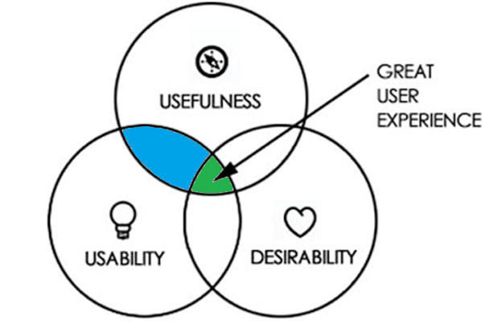
Requisitos de Calidad Claves (para el Usuario):
Si no logramos usabilidad y utilidad, estamos en problemas…

Slide 13
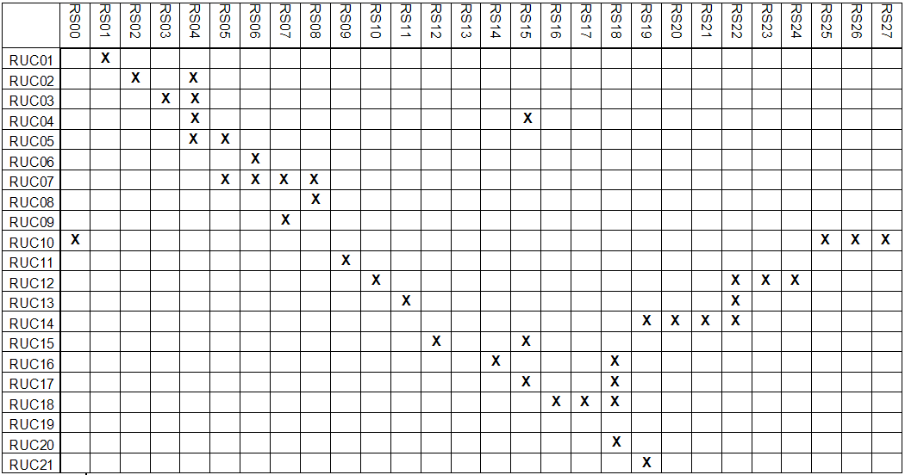
Matriz de Trazado: RU vs RS

Slide 14
Documento de Requisitos de Software (ya explicado)
1. Introducción
…
2. Descripción General
…
3. Requisitos del Sistema
3.1 Requisitos de Usuario
3.2 Requisitos de Software
4. Matriz de Trazado

Slide 15
En nuestro caso…
3.2 Requisitos de Software
Funcionales
Interfaz
Operacionales
Recursos (Ambiente Operacional)
Usabilidad
Mantenibilidad
Portabilidad
Confiabilidad
Interoperabilidad
Rendimiento
Documentación
Escalabilidad
4. Matriz de trazabilidad de requisitos de usuarios vs requisitos de software

Slide 16
Matriz de Trazado (es lo ya visto)

Slide 17
Tipos de Requisitos de Software

Slide 18
Clasificación de Req. de Software
Requisitos Funcionales.
Especifican qué debe hacer el software. Se derivan del modelo lógico y de los RUs.
Requisitos de Interfaces (de interacción).
Especifican hardware, software o elementos de bases de datos con los que el sistema o sus componentes interactúan o se comunican (no refieren a interfaces de usuario).
Deben ser clasificados en requisitos de interfaces de software, hardware y comunicaciones.
Pueden utilizarse diagramas de bloques para ilustrar parte de este tipo de requisitos.
Requisitos Operacionales.
Especifican la forma en que correrá el sistema y cómo se comunicará con los operadores humanos.
Incluyen todas las interfaces de usuario, interacción humano-computador, y requisitos logísticos y organizacionales. Por ejemplo, se usará teclado/mouse?, ¿cuán fácil de usar será el sistema?.

Slide 19
Clasificación de Req. de Software
Requisitos de Recursos (o uso de recursos de Hardware).
Especifican requisitos asociados al uso de los recursos físicos, tales como: CPU, memoria principal, espacio en disco, etc.
Requisitos de Usabilidad.
Especifican los requisitos asociados a (las características de) la interfaz de usuario del sistema.
Especifican los requisitos asociados a los patrones de interfaz y de navegación.
Requisitos de Mantenibilidad.
Especifica cuán fácil debe ser reparar fallas y adaptar/extender el software para incluir nuevos requisitos.
Debiera especificarse en forma cuantitativa, tal como el tiempo medio para reparar una falla.

Slide 20
Clasificación de Req. de Software
Requisitos de Transportabilidad (portabilidad).
Especifican la facilidad para utilizar el sistema en otros ambientes. Incluye hardware, sistemas operativos o escenarios de trabajo. Incluye el esfuerzo de realizar el transporte de una plataforma a otra.
Requisitos de Confiabilidad.
Especifican los tiempos medios (aceptables) entre fallas. … Uptime….
Requisitos de Rendimiento.
Establecen valores numéricos para variables medibles, asociadas a la capacidad de procesamiento que es percibida por el usuario.
Pueden ser incluidos en la especificación cuantitativa para cada función, o especificados en forma independiente. Especificaciones cualitativas no son aceptables.
Los atributos de rendimiento deben ser presentados como rangos de valores: peor caso, valor nominal a ser usado en la planificación; mejor caso, para indicar potencial de crecimiento.

Slide 21
Clasificación de Req. de Software
Requisitos de Documentación.
Especifica documentación adicional a la requerida en el estándar.
Escalabilidad.
Especifica la capacidad del sistema para mantener su rendimiento medio, conforme aumenta el número de usuarios, procesos y/o solicitud de servicios del sistema.
Requisitos de Seguridad de la Información.
Especifican requisitos para asegurar (proteger) la información que maneja el sistema, contra amenazas a la confidencialidad, integridad y disponibilidad tanto de los servicios como de los datos.
Requisitos de Seguridad de la Operación.
Especifican requisitos para reducir la posibilidad de daño que puede producirse debido a una falla del software. Por ej. corrupción de la BD ante un corte de energía, o la necesidad de apagar el servidor para poder “matar” threads que han quedado vivos.

Slide 22
Clasificación de Req. de Software
Requisitos de Verificación.
Especifican las restricciones de cómo el software se verificará.
Pueden incluir requisitos de simulación, emulación, tests vivos con entradas simuladas, tests vivos con entradas reales, e interfaz con ambientes de testeo, sobrecarga o stress por transacciones.
Requisitos de Tests de Aceptación.
Especifica las restricciones de cómo se validará el software.
Impone restricciones al SVVP (Software Validation and Verification Plan), si éste se construye (no es el caso de nuestros proyectos).

Slide 23
Protocolo de Revisión (en este caso, de los Requisitos)

Slide 24
IMPORTANTE: Revisión del Documento de Requisitos
1. Para la revisión del Doc. de Req. de las Iterac. I y II, cada equipo tendrá 15 minutos para mostrar:
Contexto del proyecto (muy corto).
Problema a resolver (muy corto).
Proceso a ser apoyado, con sus respectivos actores (puede usarse un diagrama BPMN).
Principales requisitos de Usuario (o sea “el core” + los ¬ mandatorios) comprometidos.
Indicar cuáles requisitos se comprometen para la Iteración I y cuáles para la Iteración II.
Matriz de trazado.
La información que vale es la que está en MainReq….

Slide 25
IMPORTANTE
2. El protocolo de Revisión siempre es el mismo:
Entregar la información/producto que se va a revisar, al menos 24 horas antes de la revisión (debe estar disponible en MainReq)
Presentación del Producto el día de la Revisión (lo hace el/los responsable(s) del trabajo realizado).
Observaciones del/la Ingenier@ de Calidad.
Preguntas del resto de los Participantes.
Observaciones de los Profesores/Monitores.
48hs después de cada revisión, el/la ingenier@ de calidad debe entregar un informe de las cosas que necesitan tratamiento (hay un ejemplo en UCursos).
Importante: El/la ingenier@ de calidad está a cargo de registrar los comentarios durante la revisión (por ej., en audio y/o video), por lo tanto puede grabar la sesión de preguntas y respuestas de la revisión.

Slide 26
IMPORTANTE
RECOMENDACIONES:
Hacer la revisión al interior del equipo antes de la revisión formal en clase.
Ser muy crítico (pero constructivo) antes de pasar a la revisión formal.
Que el/la Jef@ de Proyecto asigne deadlines bastante menores a las fechas de revisión, para que el equipo tenga tiempo de revisar y corregir antes de la revisión formal.
Preparar bien lo que se va a presentar en las revisiones… lo que se presente tiene que estar justificado (desde un punto de vista técnico y operativo).

Slide 27
IMPORTANTE
En caso de dudas o conflictos con algún requisito, la información que vale es la que está en MainReq (herramienta de apoyo a los proyectos).
La semana siguiente a la Revisión del Documento de Requisitos, todos los equipos deben entregar a los profesores, el documento de requisitos firmado por el cliente, donde conste los requisitos que se van a abordar en las Iteraciones I y II.

Slide 28
Ítems para Discusión

Slide 29
Ítems para Discusión….
Típicamente:
¿Qué requisitos son más importantes: los RU o los RS? ¿por qué?
¿Qué va en el contrato, los RU o los RS?
¿Necesito hacer una matriz de trazado?
¿Puedo gestionar los reqs. a mano (por ej. en Excel)?

Slide 30
Ítems para Discusión...
¿Por qué la IR se realiza a distintos niveles de abstracción?
¿Necesito definir los RU? ¿por qué no ir directamente a definir los RS?
¿Por qué hay que preocuparse por detectar tempranamente los requisitos de calidad?

